Slide 1


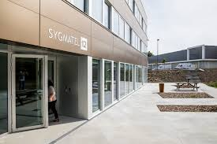
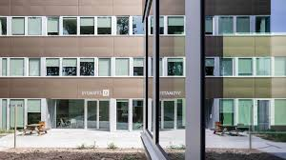

Action de sensibilisation à la sécurité routière du 24 au 26 juin 2020

Slide 2
Programme
La vue du conducteur (40 min)
Introduction
Règlementation
Tâche de Mariotte
Le temps de latence
Tests vision
Le téléphone au volant
(35 min)
Source de distraction
Règlementation
Le syndrome de FOMO
Le système de mobilité
Ecoute passive / active
Cécité attentionnelle
L’Eco-Conduite
(25 min)
Définition
Les avantages
La conduite rationnelle
Emissions CO2 SYGMATEL
Conclusion
La conduite en ville
(10 min)
La « bonne conduite »
Vulnérabilité des piétons

Slide 3

La vue du conducteur

Slide 4
La vue du conducteur
Introduction
Définition :
La Vue = Un sens
La Vision = Qualité de la vue
La Perception Visuelle : L’interprétation de l’image
L’importance de la Vue en conduite :
Conduire c’est avant tout rechercher et prendre des informations
90 % de ces informations sont visuelles
10% pour le toucher / l’odorat / l’ouïe
Conduire c’est :
constamment avoir les yeux qui bougent, ainsi que la tête pour explorer l’environnement.
3 paramètres peuvent conduire à un regard fixe :
La Vitesse
La Fatigue
Le Téléphone

Slide 5
La vue du conducteur
La règlementation(Arrêté 21/12/05)
Au moins 5/10e avec les deux yeux réunis.
Ex : Si un œil à moins de 1/10e > l’autre œil au moins 5/10e
Une acuité visuelle de 10/10e > lire un panneau à 100m
5/10e > lire un panneau à 50m
Ces exigences minimales peuvent être atteintes avec correction

Slide 6


Slide 7
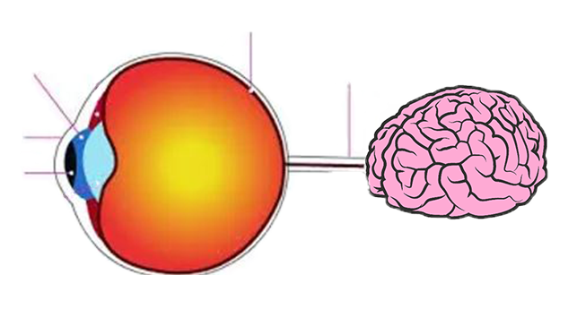
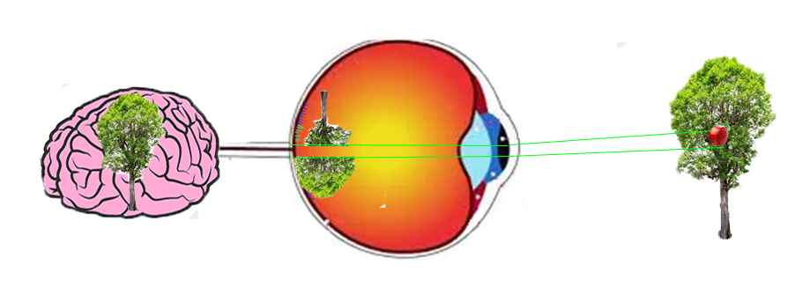
La vue du conducteur
La tâche de Mariotte
Le phénomène de la tâche aveugle n’est possible qu’en vision monoculaire.
En vision binoculaire, chaque œil remplace le point aveugle de l’autre.
Rétine
Iris
Nerf optique
Cornée
Pupille
Fovéa

Slide 8
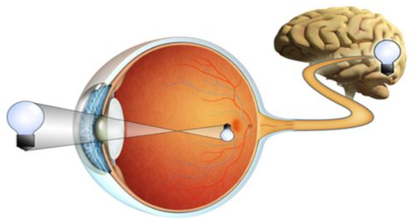
La vue du conducteur
Le temps de latence
Définition: C’est le temps nécessaire pour que les données passent de la source à la destination. Il fait parti
du temps de réaction.
Le temps de latence du nerf optique correspond
au temps parcouru par l’information le long du
nerf optique.
Il est de 22 centièmes de seconde.
Nous voyons tous la réalité avec 22 centièmes de seconde de retard…
« Un accident c’est quand la réalité va plus vite que nous ! »

Slide 9
Pour se donner une idée…
A 10km/h on parcourt 3m/s et 0,60m pendant le temps de latence
A 30km/h on parcourt 9m/s et 1,80m pendant le temps de latence
A 50km/h on parcourt 15m/s et 3,00m pendant le temps de latence
A 90km/h on parcourt 27m/s et 5,40m pendant le temps de latence
A 130km/h on parcourt 39m/s et 7,80m pendant le temps de latence

Slide 10

La vue du conducteur
Tests Vision
Le cerveau nous ment ?

Slide 11
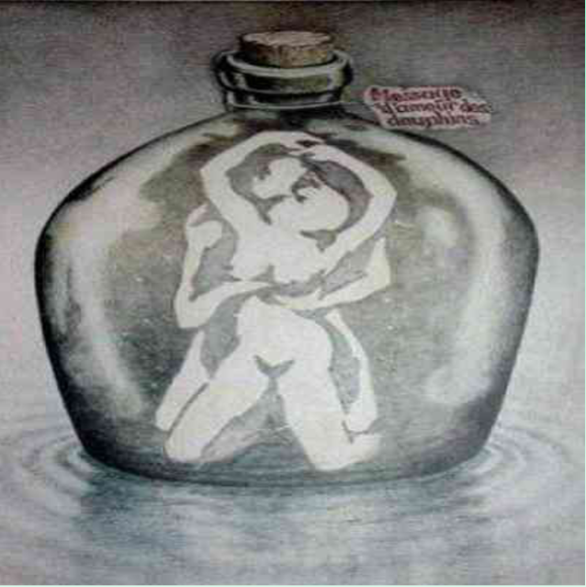

Slide 12
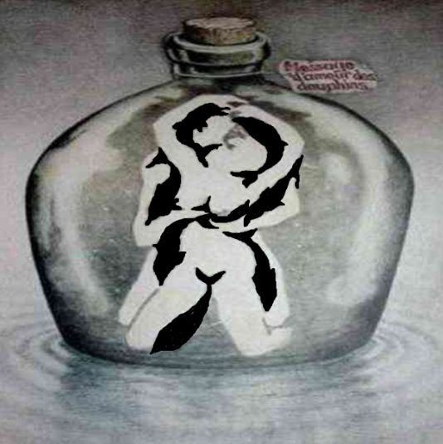

Slide 13
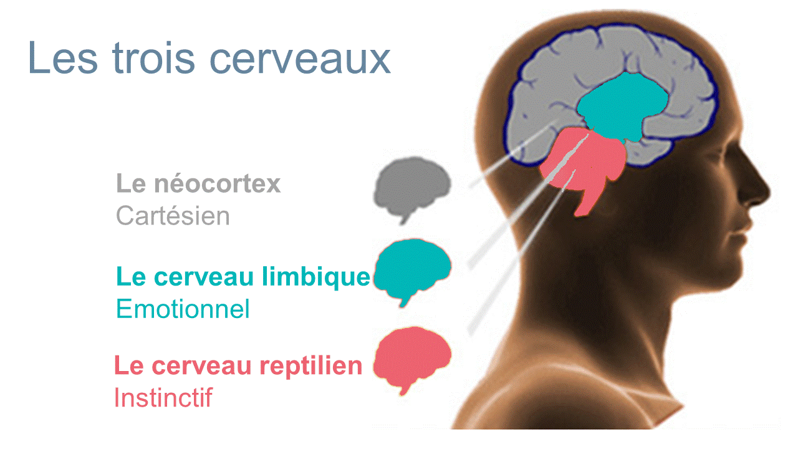
La vue du conducteur
Limites physiologiques
Dans une situation gérée tardivement (urgence)
1+ 2 = peur, stress…
Interconnectés entre eux
3
- Raisonnement, langage…
2
3
- Emotions, mémoire…
Action impossible ou erronée
1
- Instincts, pulsions…

Slide 14
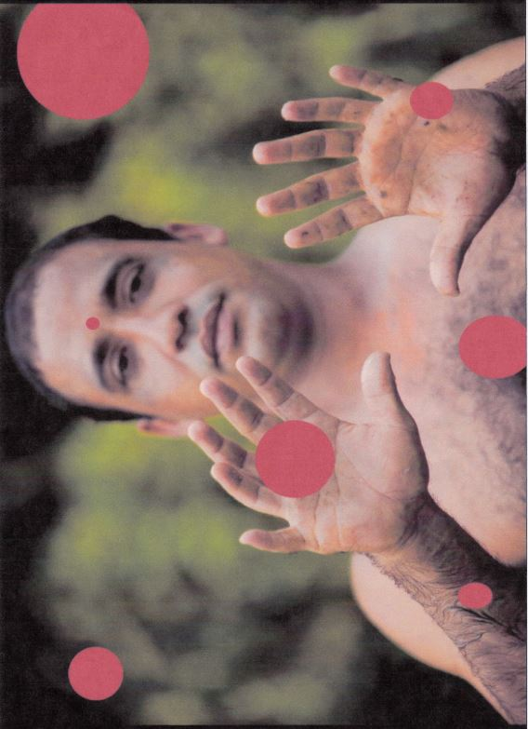
Le cerveau nous ment ?

Slide 15
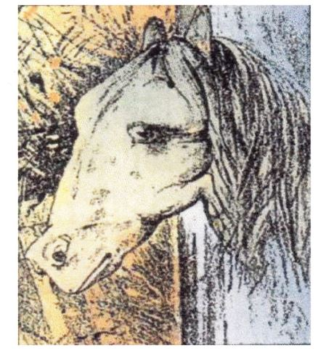
Le cerveau nous ment ?

Slide 16

Le cerveau nous ment ?

Slide 17

Le cerveau nous ment ?

Slide 18
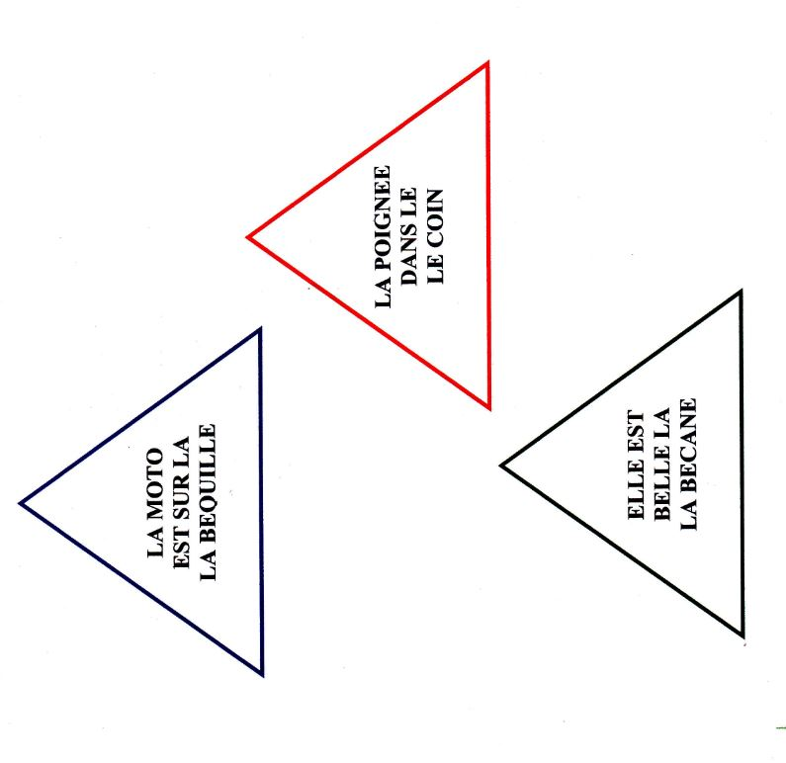
Le cerveau nous ment ?

Slide 19


Le téléphone au volant

Slide 20
Le téléphone au volant
Une grande source de distraction
Le smartphone est le seul dispositif qui cumule les quatre sources de distraction qui peuvent détourner l’attention d’un conducteur.
La distraction visuelle : le conducteur quitte la route des yeux.
La distraction cognitive : le conducteur se concentre sur la conversation ou sur ce qu'il lit plutôt que sur la route et la conduite.
La distraction auditive : le conducteur n'est plus attentif aux bruits extérieurs qui peuvent le prévenir d'un éventuel danger.
La distraction physique : Le conducteur ne tient plus son volant à deux mains lorsqu'il compose un numéro, envoie un message ou tient son téléphone en main.

Slide 21
Le téléphone au volant
La règlementation
Il est interdit de tenir son téléphone en main au volant.
Les oreillettes et casques sont aussi interdits.
La sanction prévue pour cette infraction est une amende de 135€ et un retrait de 3 points sur le permis de conduire.
Depuis le 25 mai 2020, un retrait de permis est possible en cas d’une autre infraction au Code de la route constatée au même moment que le téléphone au volant.
Une rétention immédiate du permis est possible suivie d’une suspension de permis pouvant aller jusqu’à 6 mois.

Slide 22


Slide 23
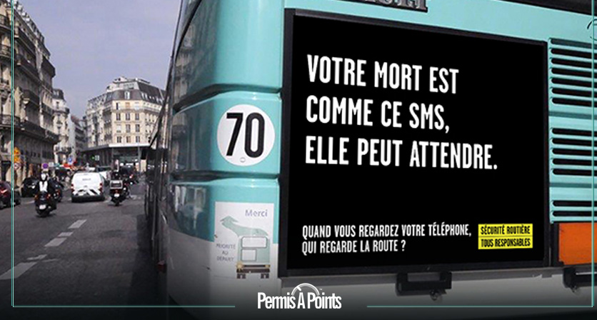
Le téléphone au volant
Le syndrome de FOMO
Une nouvelle forme de dépendance.
FOMO pour "Fear Of Missing Out", ou en français, la peur de rater quelque chose, est un besoin irrépressible d'être constamment en relation avec les autres, d'être au courant des dernières actualités, d'être joignables à tout moment.
Cette angoisse d'être coupé du monde rend les utilisateurs de smartphone quasiment incapables de résister au téléphone qui sonne ou qui vibre, à l'écran qui s'allume, au message qui s'affiche.
Lire un message en conduisant multiplie le risque d’accident par 23.
Il oblige le conducteur à détourner les yeux de la route pendant en moyenne 5 secondes.

Slide 24
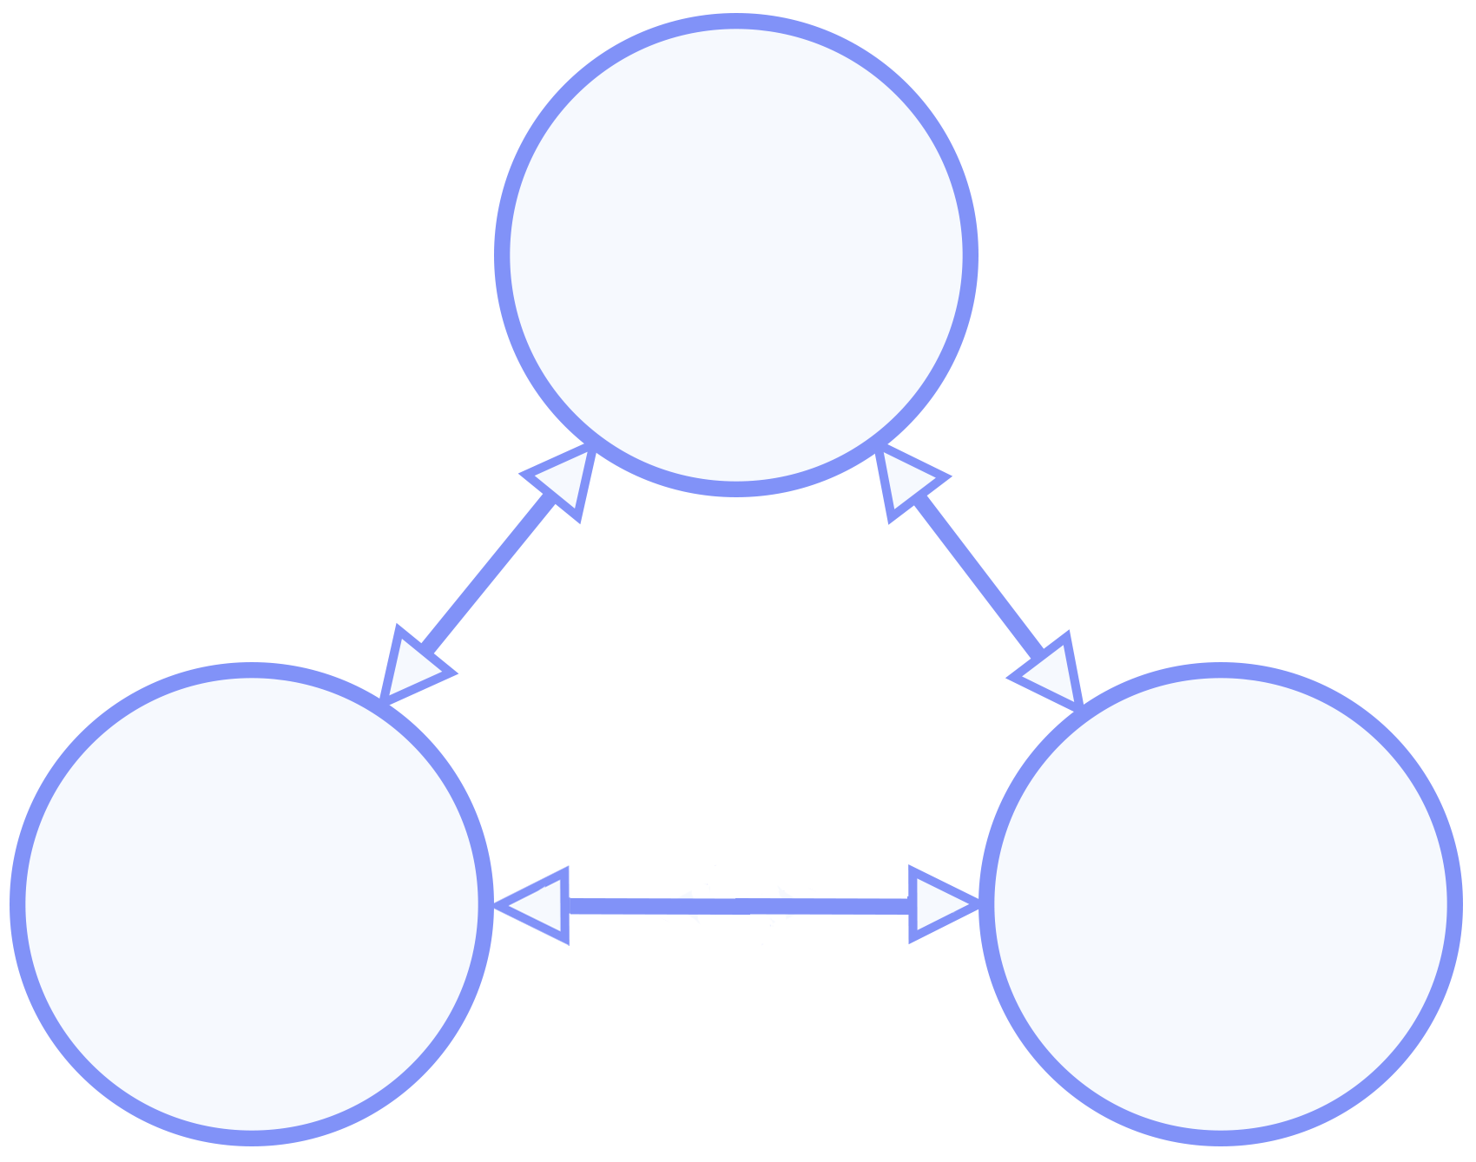
Le téléphone au volant
Le système de mobilité
Ex : Défaillance
du véhicule
Véhicule
VIE
Si tout se passe bien, on parle du système de VIE.
S’il y a une défaillance au sein du système, on parle de rupture, pouvant conduire à l’accident.
Dans 95% des cas, la rupture est liée à l’individu.
Ex : Fatigue de
l’individu
Ex : Arbre en travers
de la route
V.I.E
Individu
Environnement

Slide 25

Le téléphone au volant
Ecoute passive / Ecoute active
Ecoute passive
(ex : radio, discussion passager)
Possibilité de faire deux choses en même temps
Pas d’image mentale
Ecoute active
(ex : téléphone)
Regard fixe champ visuel réduit
Augmentation du temps de réaction
Image mentale
Double action impossible
L’écoute active est celle qui sert à la conduite

Slide 26

Le téléphone au volant
La cécité attentionnelle

Slide 27


Slide 28
Pourquoi ?
Lorsque nous sommes « pris dans nos pensées », ici, suivre un ballon, nous ne pouvons pas tout percevoir.
Notre cerveau se focalise uniquement sur les points qui lui semblent importants et met en second plan le reste.
De ce constat, le parallèle est fait avec le Bluetooth.
En communication, même Bluetooth, nous sommes pris dans nos pensées.

Slide 29
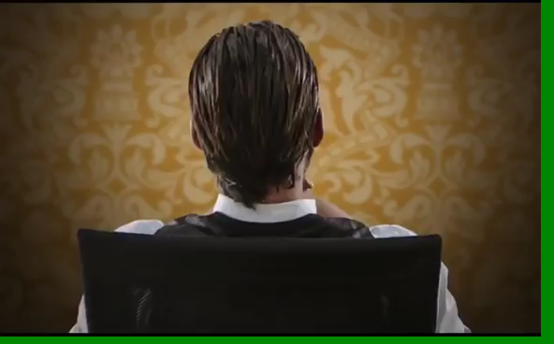

Slide 30
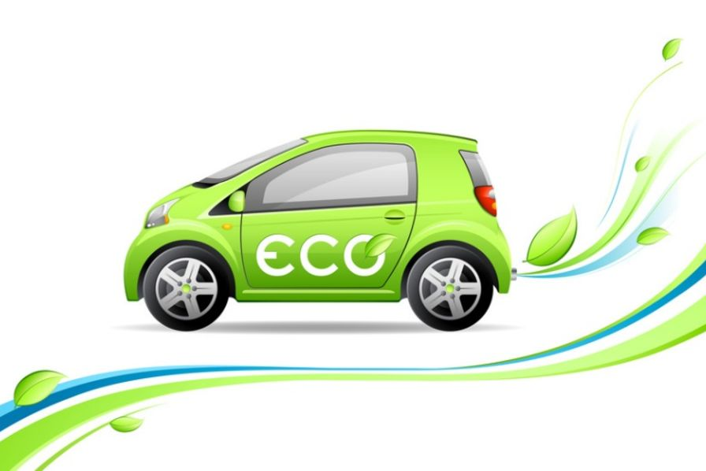
Eco-Conduite

Slide 31

Eco-Conduite
Définition
Sécurité routière
Définition : L’Eco-Conduite a un rôle économique,
écologique et citoyen par le biais de
techniques d’utilisation du véhicule de
son choix et de son utilisation.
Eco-Conduite
Eco-Conduite
Développement
durable
Economie

Slide 32

Eco-Conduite
Les avantages
Economie de carburant (15% en moyenne)
Réduction des accidents (20%)
Réduction des pollutions (15%)
Augmentation de la qualité de conduite
Réduction du stress
Sécurité routière
Economie
Développement
durable

Slide 33
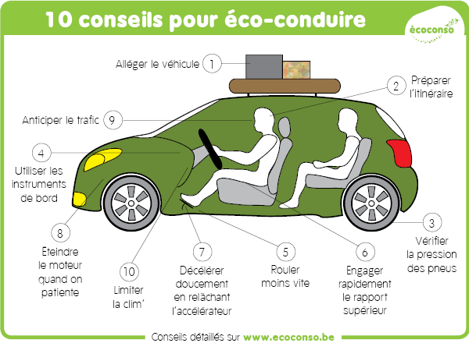
Eco-Conduite
La conduite rationnelle

Slide 34
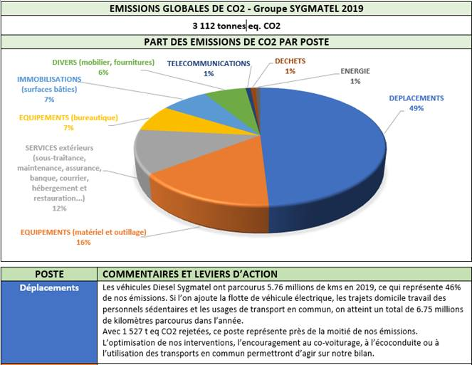
Eco-Conduite
Emission CO2 2019 - Groupe SYGMATEL
Les véhicules Diesel Sygmatel ont parcourus 5,76 millions de kms en 2019, ce qui représente 46% de nos émissions.
Si l’on ajoute la flotte de véhicules électriques, les trajets domiciles-travail des personnels sédentaires et les usages de transport en commun, on atteint un total de 6,75 millions de kms parcourus dans l’année.
Avec 1527 t eq CO2 rejetées, ce poste représente près de la moitié de nos émissions. L’optimisation de nos interventions, l’encouragement au co-voiturage, à l’écoconduite ou à l’utilisation des transports en commun permettront d’agir sur notre bilan.

Slide 35
Eco-Conduite
Conclusion
L’Eco-Conduite est une contribution personnelle à la protection de la planète et donc de l’avenir de nos descendants par la conduite, l’entretien et le renouvellement de son véhicule.

Slide 36
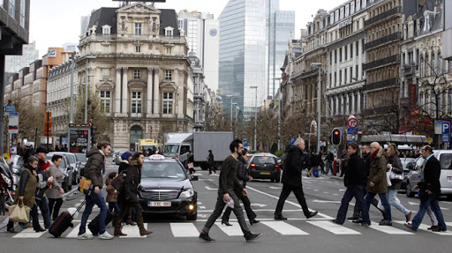
La conduite en ville

Slide 37
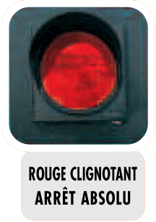
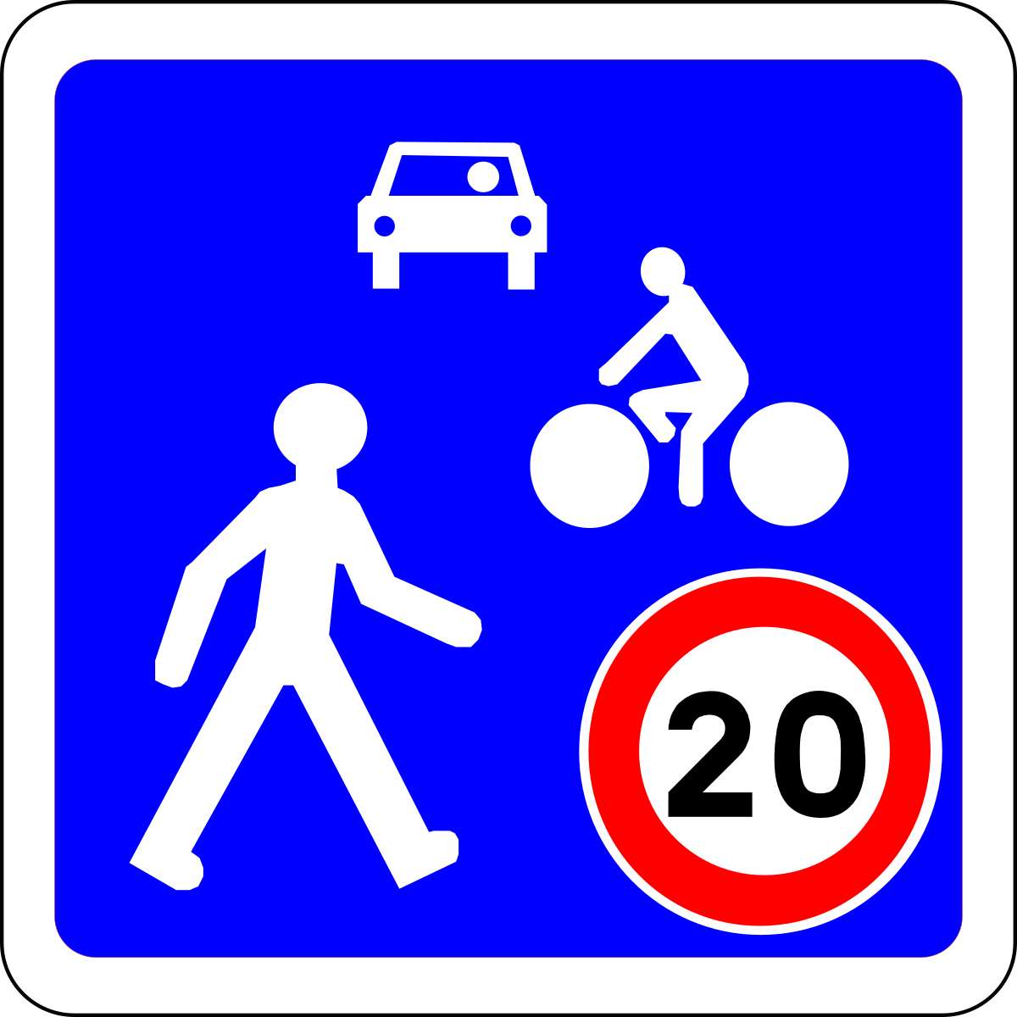
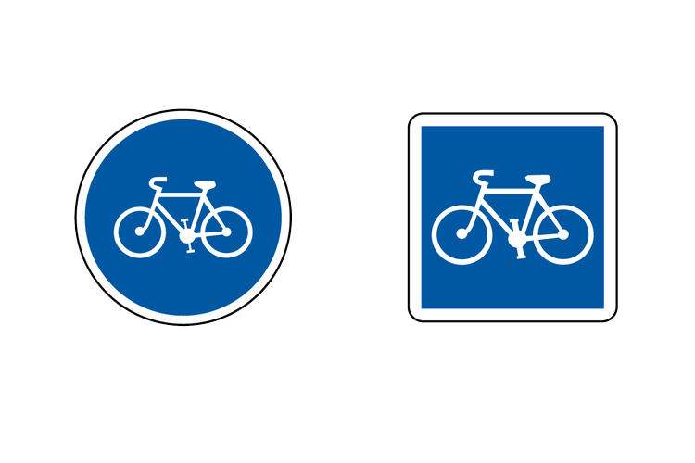


La conduite en ville
La « bonne conduite »
Gestion des différents usagers
La signalisation
La comportement à adopter
Piétons
Motos
Bus
Tramway
Scooters
Vélos
Trottinettes
Gyropodes
…
Feux tramway
Zones de rencontre
Bandes cyclables
Voies Bus
Rues interdites sauf riverains
Une allure adaptée à la limitation imposée ainsi qu’à la situation
Une mobilité du regard constante (devant, derrière, sur les côtés)
Des distances de sécurité respectées (longitudinales/latérales)

Slide 38


Slide 39
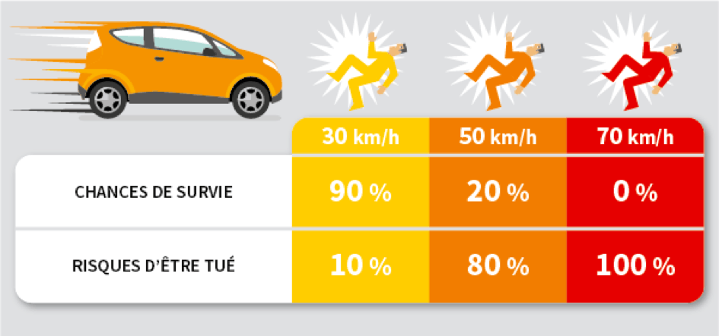



La conduite en ville
Vulnérabilité des piétons

Slide 40


Slide 41
Nous vous remercions
D’avoir participer à cette action de sensibilisation à la sécurité routière.
Soyez prudent, votre vie ainsi que votre famille comptent bien plus que le reste.

